Slide 1
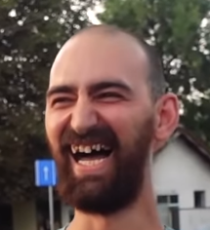
CYBER BULLYING
Аутори: Страхиња Поњевић, Миша Протић
Тема: Дигитално насиље Ментор: Светлана Ерцег
1

Slide 2
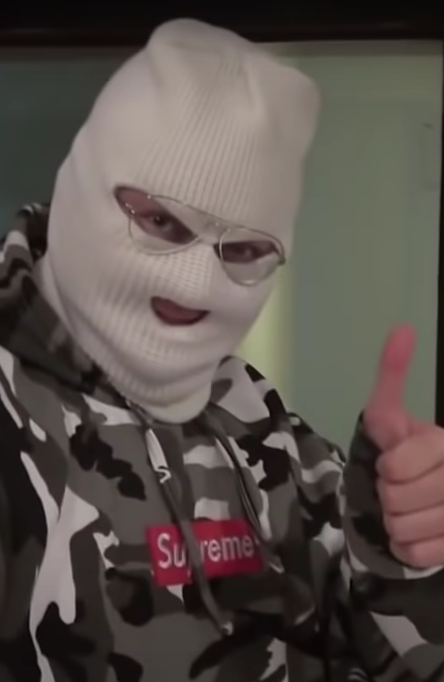
Шта је дигитално насиље?
Дигитално насиље и злостављање је злоупотреба информационих технологија која може да има за последицу повреду друге личности и угрожавање достојанства и остварује се слањем порука електронском поштом, СМС-ом, путем веб-сајта, социјалне мреже и слично.
2

Slide 3
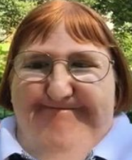
Шта се подразумева под дигиталним насиљем?
Под дигиталним насиљем се подразумева коришћење дигиталних технологија (тј. мобилних телефона и интернета), а са намером да се особа на коју је насиље усмерено повреди, понизи и узнемири, као и да јој се нанесе нека штета.
3

Slide 4
Када се дешава дигитално насиље?
Дигитално насиље се дешава у виртуелном свету и због тога је мање опасно од класичног насиља које се дешава у реалном свету.
Позитивна ствар у дигиталном насиљу је то што не можемо физични никог повредити.
Док класично насиље престаје када се удаљимо од особе која се насилно понаша, дигитално насиље може да се одвија и када искључимо рачунар, телефон,.. Последице трпљења дигиталног насиља су различите, а у неким случајевима могу да буду веома озбиљне! Психичко здравље, самопоштовање и самопоуздање појединца може бити и трајно угрожено!
4

Slide 5
Врсте дигиталног насиља:
А
Б
В
Г
Д
Ђ
Е
Ж
Узнемиравање
Изостављање
Превара
Сајберухода
Узнемиравање се генерално односи на константно слање увредљивих или претећих порука да би се неком наудило
Изоставити некога значи да га свесно и са намером спречавате да учествује у нечему
У овом случају нападач се спријатељује са жртвом, и када му жртва каже неку тајну, нападач ту тајну дели са другим људима без дозволе
Ухођење је јако озбиљна врста насиља, жртва се прати, може лажно да се оптужи, и врло често се прати и ван интернета
Фрапинг
Превара маском
Троловање
Дисовање
Фрапинг је када нападач користи жртвине налоге са друштвених мрежа за постављање неприкладног садржаја са њиховим именом
Нападач направи лажан профил на некој друштвеној мрежи, па жртви шаље разноразне ствари, како би добио корист од тога
Нападачева жеља је да намерно неког изнервира, тако што коментарише разне ствари и вређа
Нападач шири лоше информације о жртви путем постова и порука у циљу да уништи њену репутацију или односе са другим људима
5

Slide 6
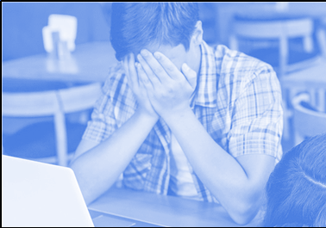
НАЈЧЕШЋИ РАЗЛОЗИ ВРШЕЊА ДИГИТАЛНОГ НАСИЉА
1
Желе да се некоме освете
2
Зато што сматрају да друга особа то заслужује
3
Желе да понизе другу особу
6

Slide 7
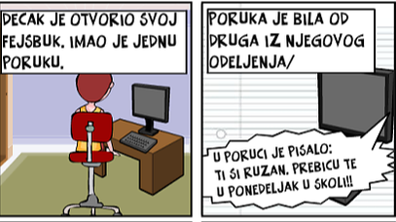
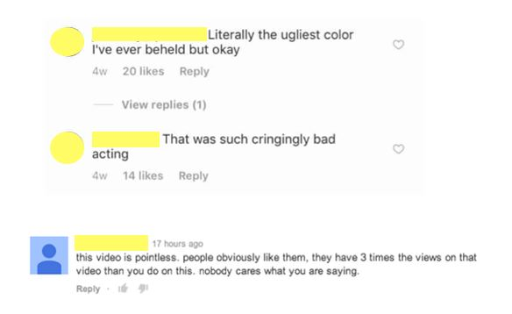
Примери дигиталног насиља
01
02
Пример узнемиравања и претњи
Дечак се осећа лоше и уплашено јер му друг из одељења прети. Не жели да иде у школу.
Пример троловања
Људи коментаришу на налозима непознатих људи, омаловажавање њихових вештина и њиховог мишљења .
7

Slide 8
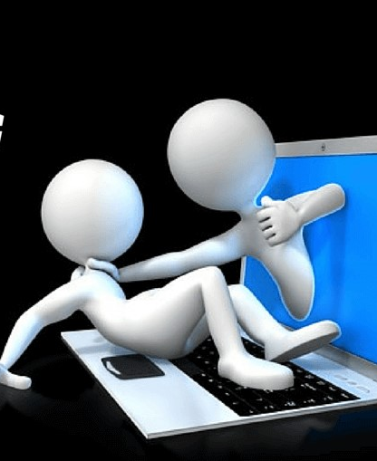
Ко су сајбер насилници?
Генерално, сајбер насилници су особе који имају проблем са агресијом и у реалном животу. Они су неприлагођени и уживају у малтретирању других, било уживо или путем сајбер простора.
8

Slide 9
1 У 10
Број тинејџера који пријаве дигитално насиље старијој особи
9

Slide 10
42%
95%
83%
Instagram је друштвена мрежа са највише пријава
тинејџера је online и има приступ интернету на њиховим телефонима
Младих људи мисли да друштвене мреже треба да се боре против насиља
10

Slide 11
Како се заштитити?
Не откривати личне податке.
Пријавити увредљиве и узнемиравајуће садржаје.
Потражити стручну помоћ.
11

Slide 12
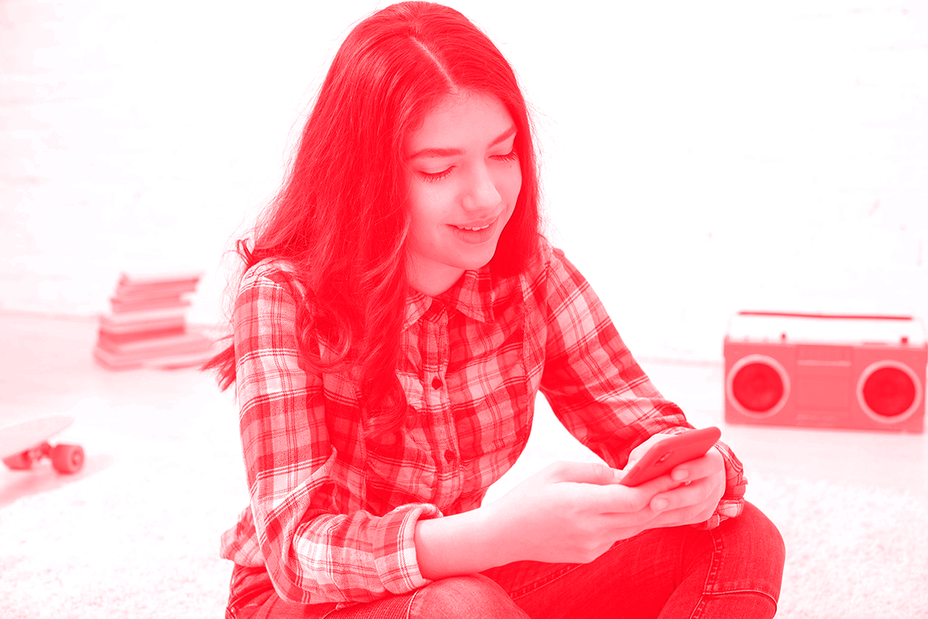
ПРЕВЕНЦИЈА ДИГИТАЛНОГ НАСИЉА
Едукација деце и родитеља
Строжи закони из ове области
Пријавом насиља родитељима
Консултовањем на број: 19833
12

Slide 13
МАПА СА НАЈВИШЕ СЛУЧАЈА
ИНДИЈА 37%
САД 25%
БРАЗИЛ 24%
РУСИЈА 14%
13

Slide 14
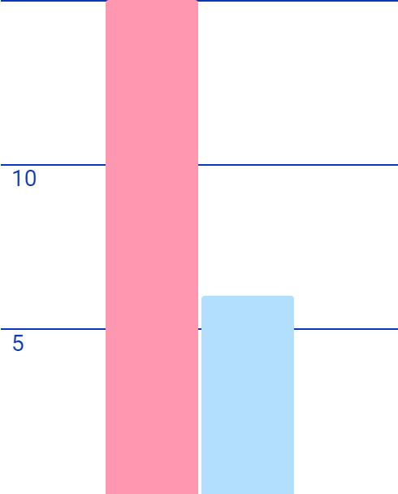
Резултати анализа
15%
37%
6%
23%
Девојчице
Дигитално Насиље
Девојчице од 12-17 година
Млади људи су главне жртве
Дечаци
Пријављени Случајеви
Дечаци испод 18 година
Пријављени случајеви насиља
Анализа објављена од стране: DoSomething
14

Slide 15
Све је више деце на интернету, што значи да је на интернету све више и више неинформисаних и лабилних особа, а исто тако је све више и особа које то могу да искористе. Стога увек треба пазити и бити свестан да си на интернету.
Крајњи закључак
15

Slide 16
РЕФЕРЕНЦЕ ( ЛИНКОВИ )
DIGITALNO NASILJE (teslabg.edu.rs)
Cyberbullying Statistics 2021 (with Charts): 36 "Key" Facts (firstsiteguide.com)
ДИГИТАЛНО НАСИЉЕ, насиље на интернету, пријава дигиталног насиља (cuvamte.gov.rs)
Microsoft Word - CYBERBULLYING tekst prezentacije (wordpress.com)
16

Slide 17
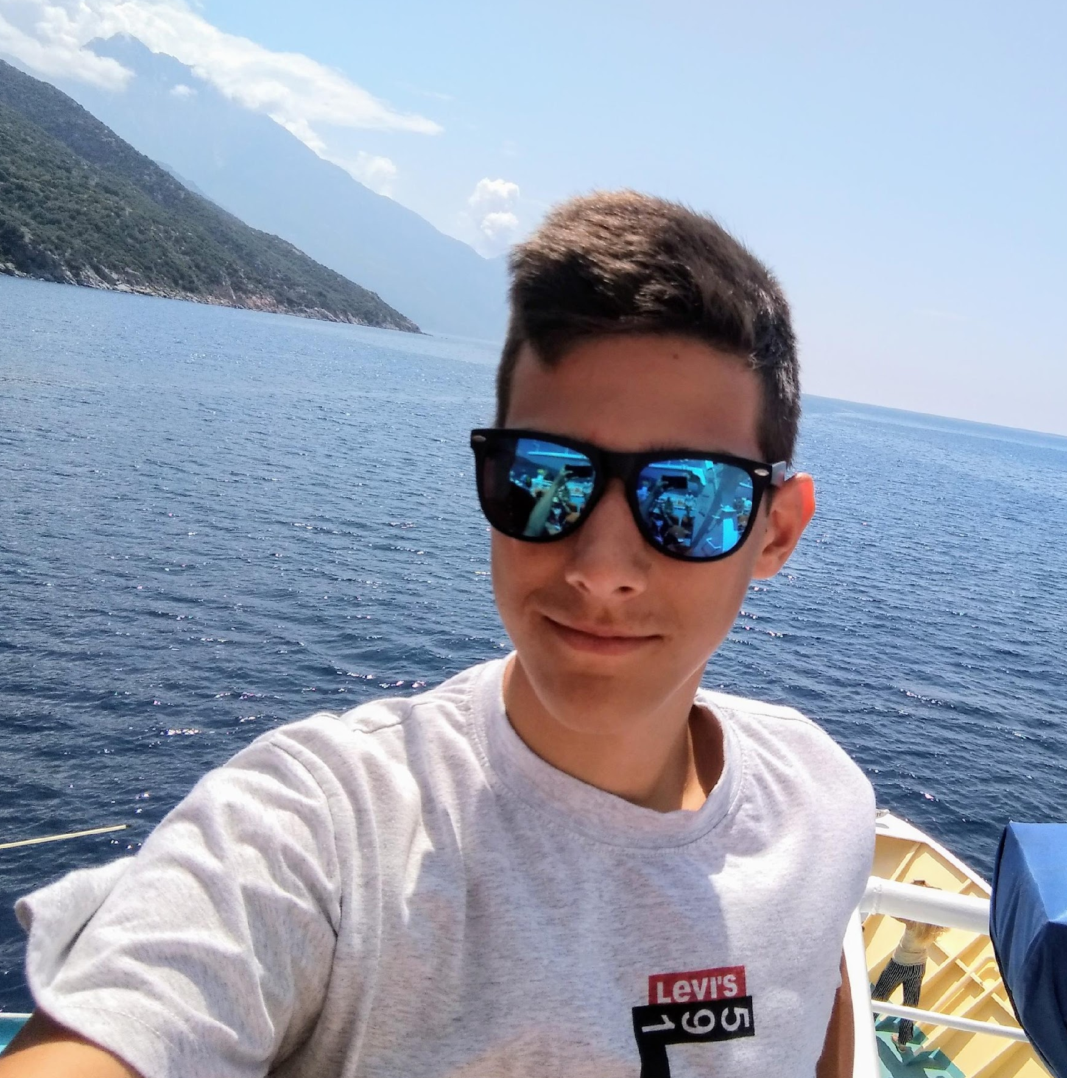
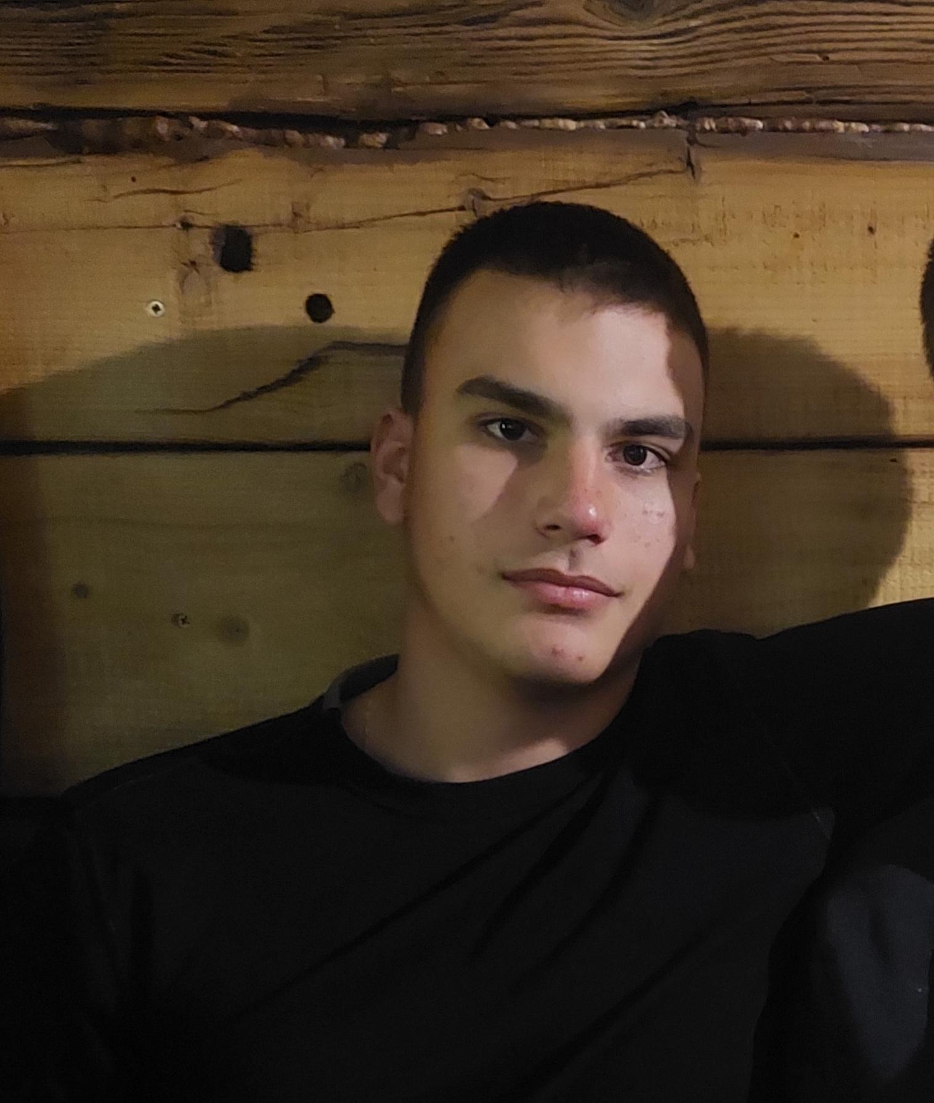
Страхинја Поњевић
Године: 17
Школа: Техничка Школа "9. мај"
Хоби: Графички дизајн
Место становања: Бачка Паланка
Миша Протић
Године: 17
Школа: Техничка Школа "9. мај"
Хоби: Теретана
Место становања: Бачка Паланка
17

Slide 18
ХВАЛА НА ПАЖЊИ
© Copyright by: Страхиња Поњевић и Миша Протић
18

